Slide 1
Лекция № 8
по дисциплине «Инженерная графика»
Тема: «ГОСТ 2.305-2008. Изображения на чертежах. Сечения. Выносные элементы»
Разработчик: ст. преп. каф. механики и инженерной графики Пахарева И.В.
Киров:, ВятГУ, 2020.

Slide 2
ГОСТ 2.305-2008
В основу построения проекционных чертежей положен метод Монжа: ортогональное проецирование на три взаимно перпендикулярные плоскости проекций: горизонтальную. фронтальную и профильную.
Согласно ГОСТ 2.305-2008 изображения на чертеже, получаемые методом Монжа, в зависимости от содержания подразделяются на:
виды.
разрезы,
сечения,
выносные элементы.

Slide 3
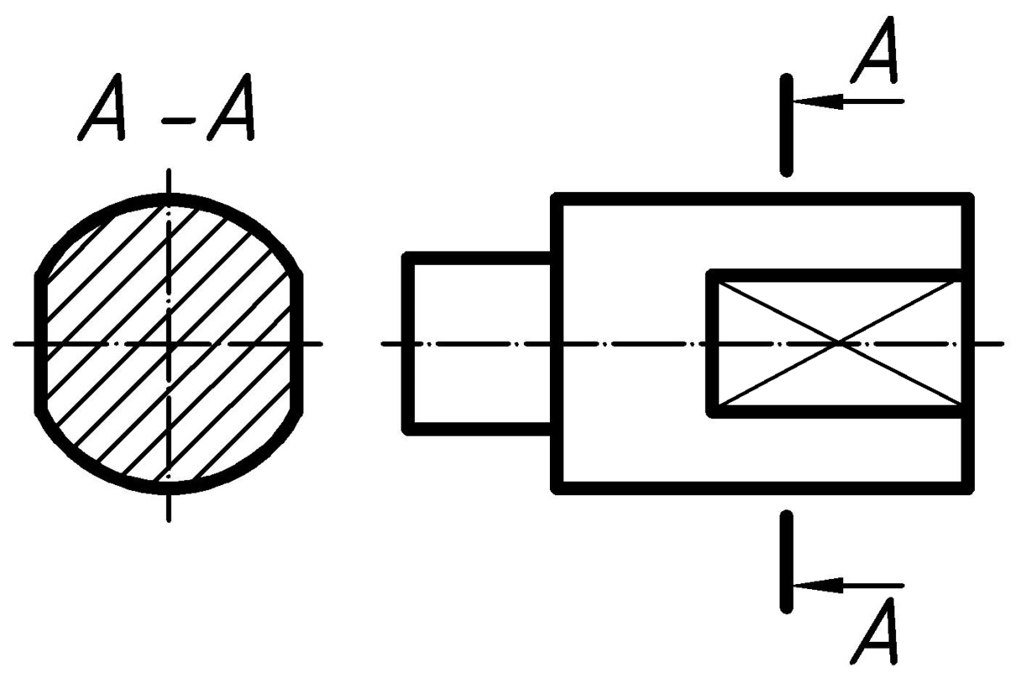
Сечения
Сечением называется изображение предмета, мысленно рассеченного плоскостью. В сечении изображается только то, что находится в секущей плоскости

Slide 4
Классификация сечений
Сечения подразделяются на:
вынесенные;
наложенные.

Slide 5
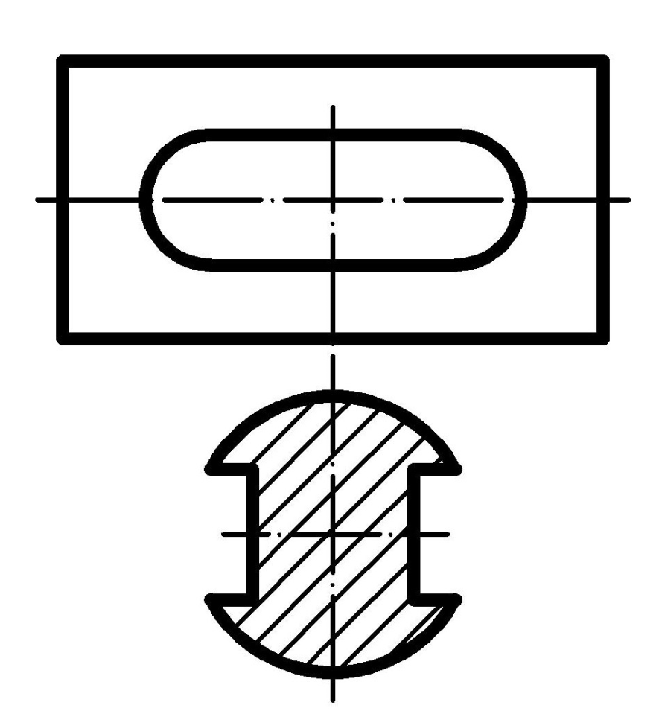
Классификация сечений
Вынесенные сечения
Расположены вне
изображения предмета. Вынесенные сечения
обводятся толстыми
сплошными основными
линиями.
Вынесенные сечения предпочтительнее наложенных.

Slide 6
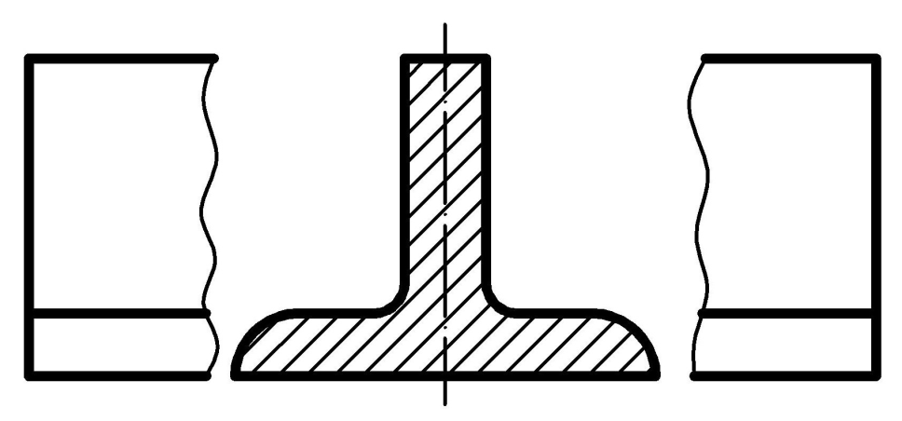
Вынесенные сечения
Размещение вынесенных сечений
Вынесенные сечения можно располагать:
в разрыве между частями одного и того же вида

Slide 7
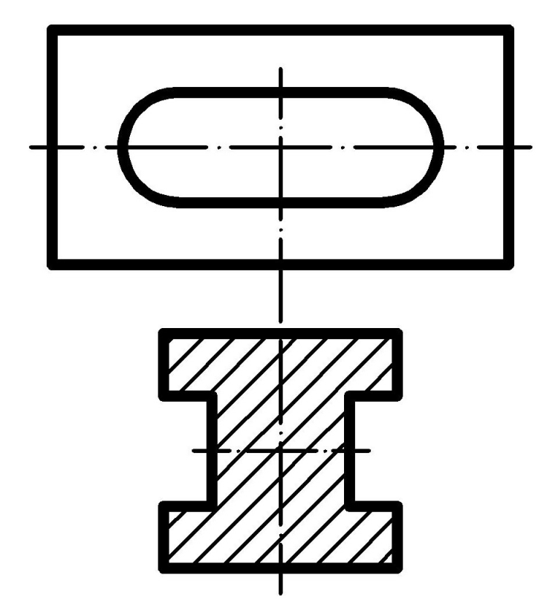
Вынесенные сечения
Размещение вынесенных сечений
Вынесенные сечения можно располагать:
на продолжении линии сечения

Slide 8
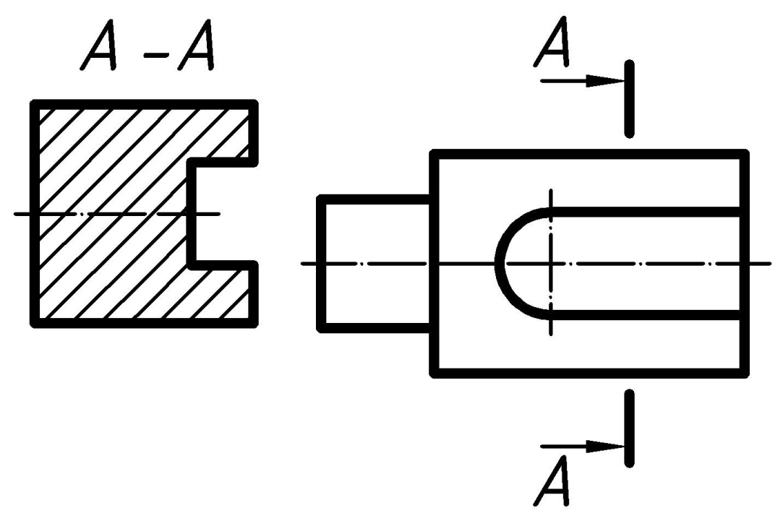
Вынесенные сечения
Размещение вынесенных сечений
Вынесенные сечения можно располагать:
в любом месте поля чертежа с обозначением, проводя разомкнутую линию с указанием стрелками направления взгляда и размещением прописных букв русского алфавита

Slide 9
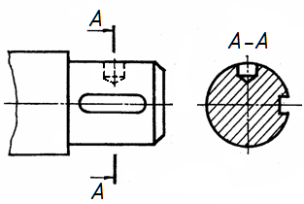
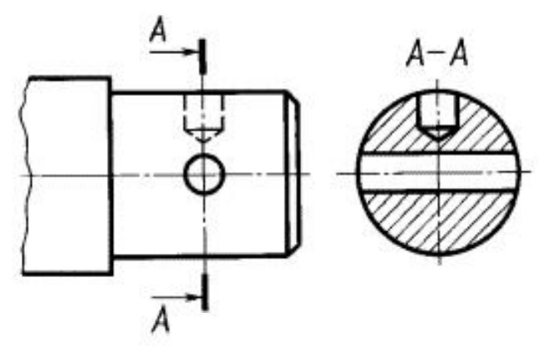
Вынесенные сечения
Особенности вынесенных сечений
Секущие плоскости выбирают так. чтобы получить
нормальные поперечные сечения.
Если секущая плоскость проходит через ось вращения, ограничивающей отверстие или углубление, то контуры отверстия или углубления в сечении показывают полностью

Slide 10
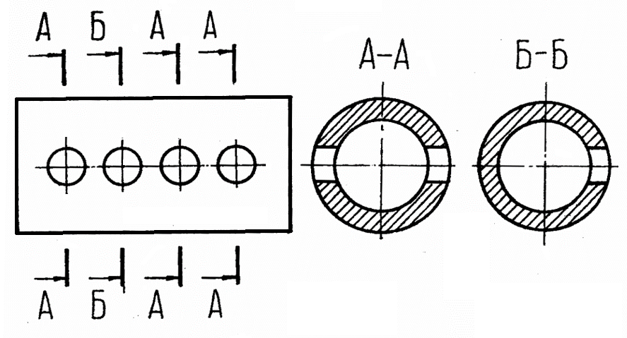
Вынесенные сечения
Особенности вынесенных сечений
Для нескольких одинаковых сечений, относящихся к одному предмету, секущие плоскости обозначают одной и той же буквой и вычерчивают одно сечение

Slide 11
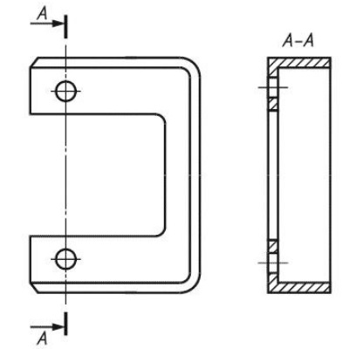
Вынесенные сечения
Особенности вынесенных сечений
Если сечение получается состоящим из отдельных самостоятельных частей, то следует применять разрезы

Slide 12
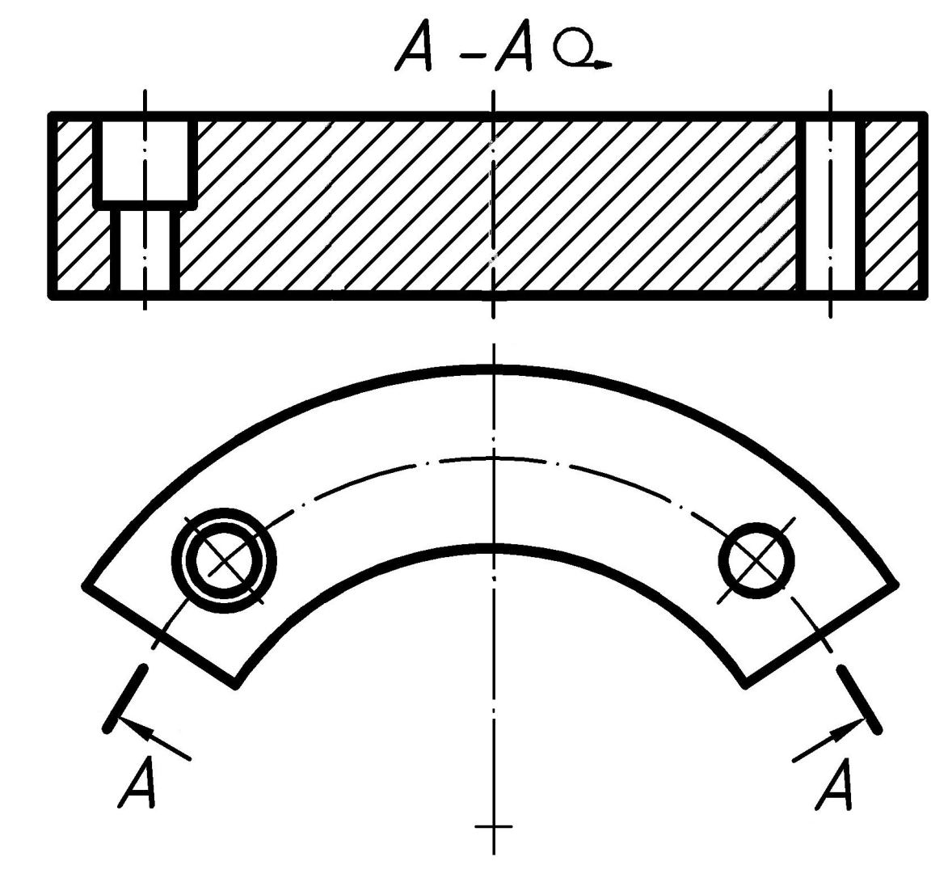
Вынесенные сечения
Особенности вынесенных сечений
Допускается в качестве секущей применять цилиндрическую поверхность, развертываемую затем в плоскость

Slide 13
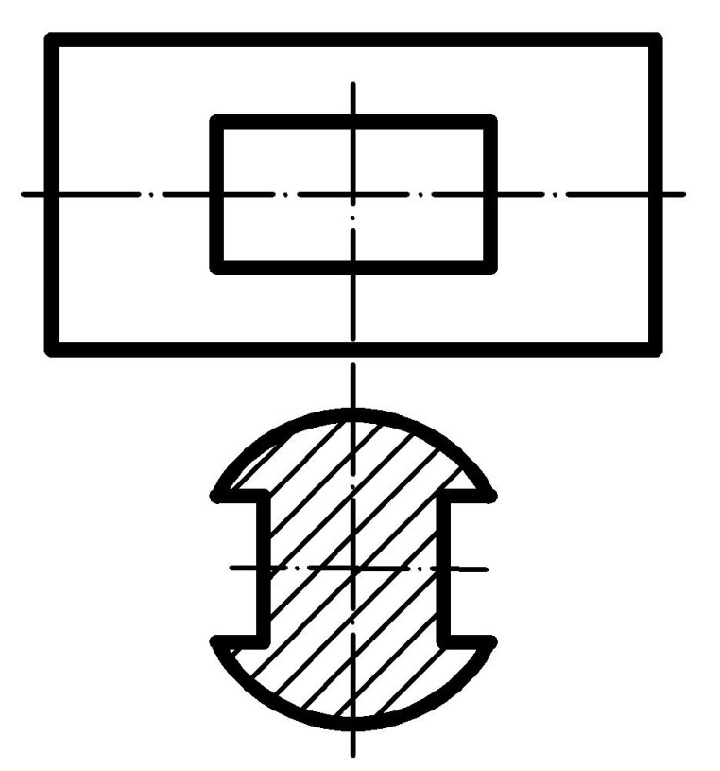
Вынесенные сечения
Обозначение вынесенных сечений
Вынесенные сечения не обозначают:
если линия сечения совпадает с осью симметрии сечения, а само сечение расположено на продолжении линии сечения

Slide 14
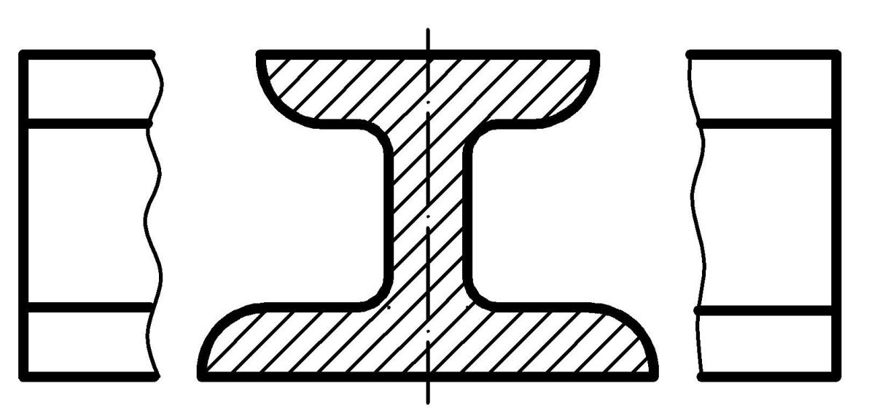
Вынесенные сечения
Обозначение вынесенных сечений
Вынесенные сечения не обозначают:
если линия сечения совпадает с осью симметрии сечения и изображение сечения расположено в разрыве между частями вида

Slide 15
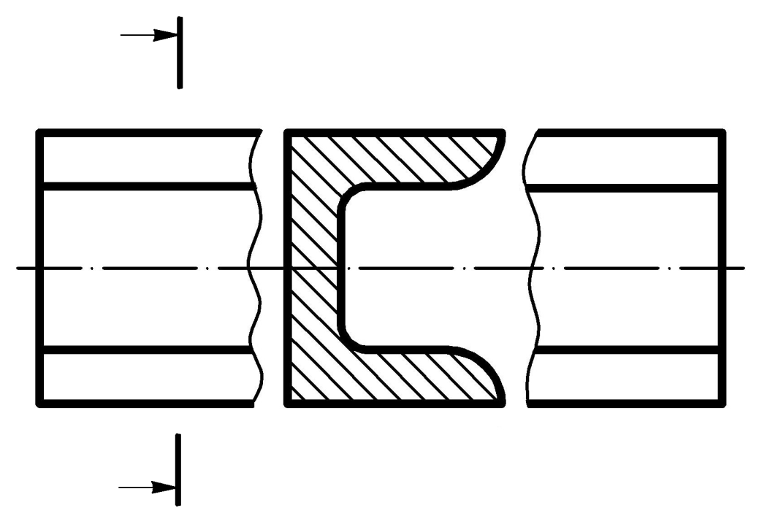
Вынесенные сечения
Обозначение вынесенных сечений
В ином случае, вынесенные сечения обозначают, проводя разомкнутую линию с указанием стрелками направления взгляда:

Slide 16

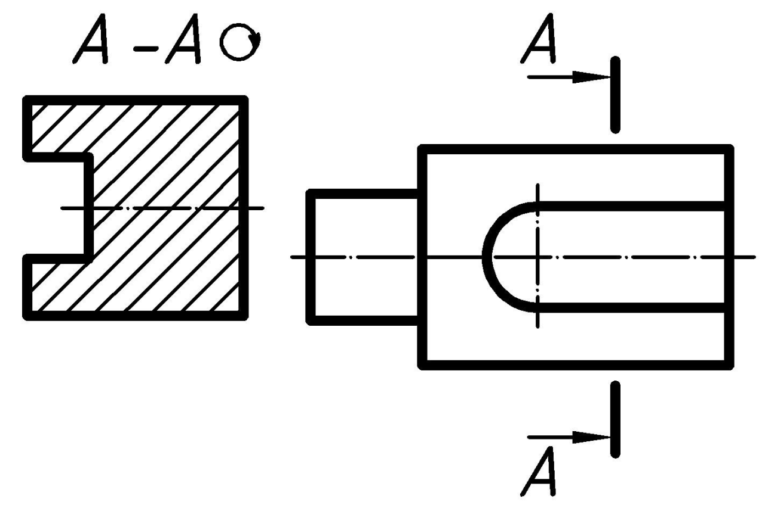
Вынесенные сечения
Обозначение вынесенных сечений
Сечение допускается выполнять с поворотом, обозначая его с добавлением условного графического обозначения по типу "А-A ":

Slide 17
Вынесенные сечения
Обозначение вынесенных сечений
В остальных случаях на чертежах для линии сечения применяют разомкнутую линию с указанием стрелками направления взгляда и обозначают её одинаковыми прописными буквами русского алфавита:

Slide 18
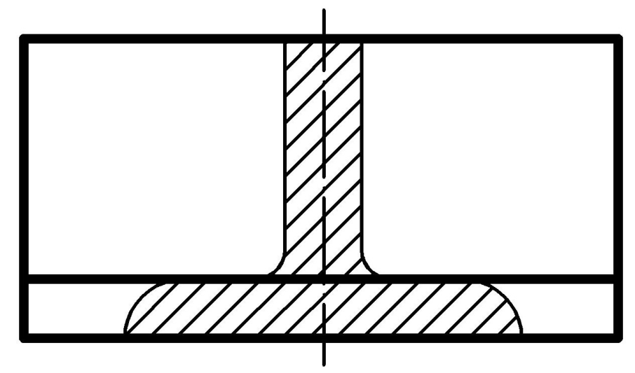
Классификация сечений
Наложенные сечения
Совмещаются с соответствующим видом предмета.
Наложенные сечения обводятся тонкими сплошными линиями –
контур изображения в месте расположения наложенного сечения
не прерывают

Slide 19
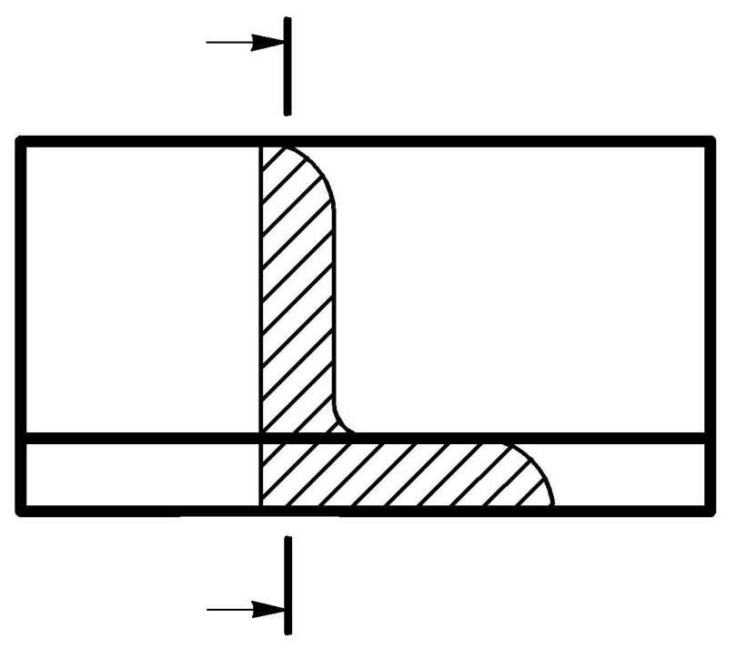
Наложенные сечения
Обозначение наложенных сечений
При несимметричной фигуре наложенного сечения проводят разомкнутую линию с указанием стрелками направления взгляда без буквенного обозначения:

Slide 20
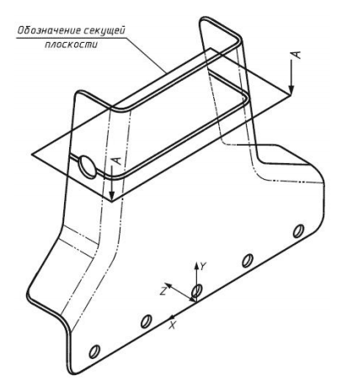
Наложенные сечения
Особенности наложенных сечений
В электронных моделях применяют только наложенные сечения:

Slide 21
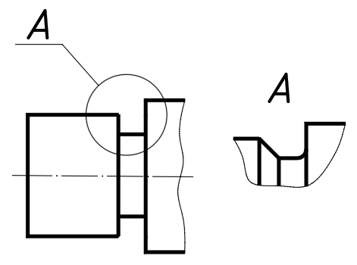
Выносные элементы
Это дополнительное отдельное изображение (обычно увеличенное) какой-либо части предмета, который часто содержит подробности, не указанные на соответствующем изображении. Выносной элемент следует располагать в непосредственной близости от основного изображения

Slide 22
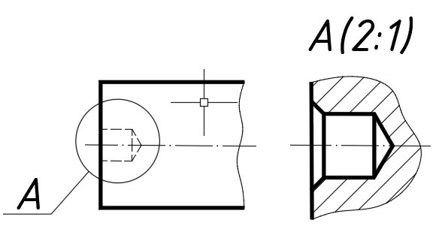
Выносные элементы
Особенности выносных элементов
Изображение выносного элемента может отличаться по содержанию от основного изображения. Например, основное изображение - вид, а выносной элемент - разрез.

Slide 23
Спасибо за внимание!

